Slide 1

Estrutura do trabalho final de mestrado
MESTRADO EM TECNOLOGIA QUÍMICA
Valentim M B Nunes
Unidade Departamental de Engenharia – Secção de Química
Outubro de 2018

Slide 2
Mestrado em Tecnologia Química
Normas Regulamentares
Artigo 16.º
Regras para apresentação do trabalho de projecto ou relatório de estágio
1. A capa do trabalho de projecto ou do relatório de estágio deve incluir o nome do Instituto, o nome da Escola e do Departamento, o título, o nome do candidato, a designação do Mestrado e da respectiva área de especialização e o ano de conclusão do trabalho.
2. A primeira página (página de rosto) deve ser cópia da capa, incluindo ainda a referência ao nome do orientador ou orientadores, precedida da expressão “Trabalho de Projecto orientado por” no caso dos trabalho de projecto ou “Relatório de Estágio orientado por” no caso dos estágios, e a menção “Documento Provisório”.
3. As páginas seguintes devem incluir: resumos em português e inglês (até 500 palavras cada); palavras-chave, e índices. O número total de páginas de texto não deve exceder as 100, excluindo apêndices e anexos. A formatação do texto será objecto de normativo específico a definir pela comissão coordenadora do curso.
4. Do trabalho de projecto ou relatório de estágio deverão ser entregues, nos serviços académicos dirigidos ao presidente do Conselho Científico, cinco exemplares impressos, acompanhados de cinco cópias do Curriculum Vitae do aluno. Um dos conjuntos destina -se à comissão coordenadora. É ainda obrigatória a entrega de três cópias do documento em suporte digital (CD ou similar).
5. Após a aprovação do trabalho de projecto ou relatório de estágio deverão ser entregues três cópias em papel e três exemplares em suporte digital, sem a menção “Documento Provisório” referida no nº2.
6. Caso o trabalho de projecto ou relatório de estágio tenham sofrido reformulação em sequência de sugestão do Júri, nos termos do nº 4 do Artigo 17.º, o número de cópias em papel referidas no número anterior deverá ser de oito.
http://portal2.ipt.pt/pt/ipt/servicos_centrais/servicos_academicos/aluno/

Slide 3
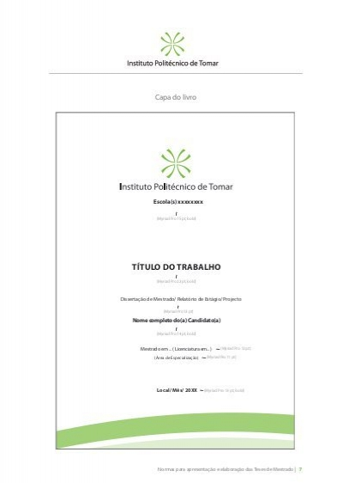
CAPA
http://portal2.ipt.pt/pt/ipt/servicos_centrais/servicos_academicos/aluno/

Slide 4
Escolha do Tema
Evitar temas muitos amplos (A indústria de Celulose e Papel) ou muito estreitos (Determinação do teor de água numa amostra de argila)
Estudar um tema ou assunto que envolva uma questão crucial ou essencial que não esteja previamente completamente estudado. O titulo dever ser curto sem grandes subtítulos ou subdivisões.
O título do trabalho deve ser original, pelo que deve verificar se não plagia um título anterior. O título é a primeira coisa que um avaliador examinará!

Slide 5
TEMAS
Trabalhos Finais de Mestrado em Tecnologia Química (1ª edição Março 2009)
Zonas Húmidas Artificiais em Biotecnologia Ambiental | Doutora Dina Mateus
Utilização de Gorduras Animais na Produção de Biodiesel – Projecto de uma Unidade Industrial | Doutora Cecília Baptista
Líquidos Iónicos como Fluidos Térmicos: Estudo de Viabilidade | Doutor Valentim Nunes
Características Físico-Químicas da Águas: Análise de Componentes Principais | Doutor Luís Grilo
Estágio na Empresa Amorim e Irmãos S.A. | Doutora Cecília Baptista
Estágio na Empresa Caima | Doutora Isabel Nogueira
Estágio na Empresa Ferreira Gomes & Filhos Lda. | Doutora Dina Mateus
Repositórios Científicos de Acesso Aberto de Portugal
https://www.rcaap.pt/

Slide 6
Procedimento Geral
Escolha do Tema
Elaboração do tema, formulação dos problemas e
plano de trabalho
Ver ppt sobre pesquisa bibliográfica
Discussão com o orientador e acordo
sobre orientação geral
Trabalho de Pesquisa (Livros, artigos…)
Trabalho de Investigação ou trabalho de “campo” - Estágio

Slide 7
Procedimento Geral
Resolução dos problemas e plano de redacção
Discussão e acordo com o com o orientador
Redacção do Texto do Trabalho
Leitura externa, principalmente orientador
correcções
Nova redacção do Texto do Trabalho
DEFESA PÚBLICA DO TRABALHO

Slide 8
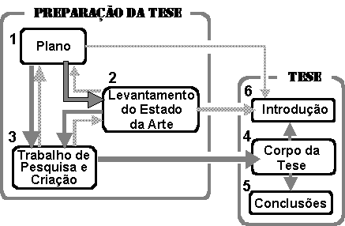
Procedimento Geral
http://eden.dei.uc.pt/~ctp/teses.htm

Slide 9
Redacção do Trabalho
É necessário tempo!
É preciso organização (ter um bom plano de redacção).
Delinear e construir pouco a pouco cada capítulo.
Escrever de forma clara, evitando citações demasiado longas ou desnecessárias.
Evitar ambiguidades quando se citam outros autores, para não dar origem a erros ou incertezas.
Indicar de forma precisa a origem de gráficos, tabelas…
Indicar correctamente a bibliografia e webgrafia consultada.

Slide 10

Estrutura do Trabalho
As partes principais de uma dissertação são mais ou menos consensuais para todas as áreas científicas e consistem em:
Título
Índice
Partes Pré-texto
Texto
Partes Pós-Texto (Apêndices ou Anexos)
Referências Bibliográficas

Slide 11

Estrutura do Trabalho
Resumo e Abstract
Esta parte é obrigatória.
Deve estar redigido de forma a permitir aos leitores decidirem se devem ou não consultar o trabalho (claro que os avaliadores irão ler o trabalho!). Deve conter uma síntese do trabalho, bem como referência às principais conclusões.

Slide 12

Estrutura do Trabalho
Agradecimentos
Esta parte é obviamente facultativa
Caso seja incluído no trabalho o texto deve ser objectivo mencionando todas as pessoas ou entidades que contribuíram directa ou indirectamente para o sucesso do trabalho (convém não esquecer o orientador ou orientadores!)

Slide 13
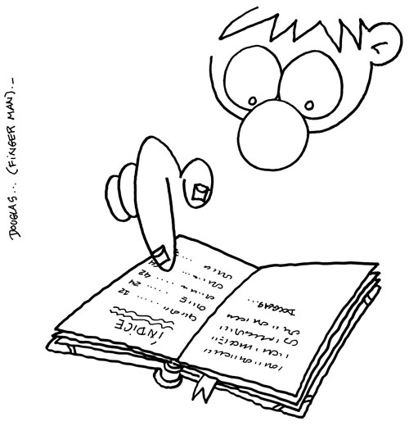
Estrutura do Trabalho
Índice
Deve ocupar página(s) própria(s)
Deve constituir a base de consulta de todo o trabalho. O índice deve ir sendo reconstruído à medida que o trabalho de redacção progrida. Os actuais editores de texto possuem ferramentas para a actualização automática do índice mas, ainda assim, convém o autor verificar regularmente se o índice corresponde ao conteúdo do texto.

Slide 14

Estrutura do Trabalho
Texto: Introdução
A introdução deve contextualizar o trabalho, descrevendo a temática a abordar, a relevância do trabalho, os principais objectivos a atingir e as eventuais dificuldades ou limitações
Pode, em nossa opinião, incluir uma revisão bibliográfica (state of the art) onde se discuta informação útil já publicada sobre o tema a abordar, que possa contribuir para o desenvolvimento do trabalho. Pode ser escrita, ou não, de forma cronológica, mostrando a evolução do tema.

Slide 15
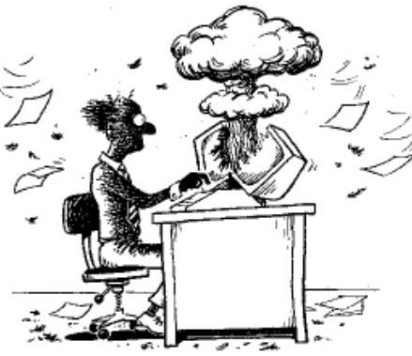
Estrutura do Trabalho
Texto: Fase de Desenvolvimento
Dependendo da natureza do trabalho (dissertação, projecto ou estágio), o autor irá dividir esta parte em capítulos. Corresponde ao corpo do trabalho, e terá de incluir todas as partes necessárias para discutir e descrever o trabalho abordado, bem como as soluções para os problemas.

Slide 16
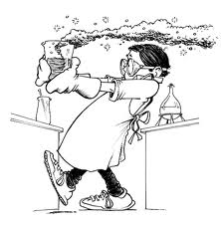
Estrutura do Trabalho
Texto: Fase de Desenvolvimento
Caso inclua trabalho experimental, a dissertação deve incluir um capítulo experimental, descrevendo os métodos e procedimentos experimentais adoptados, descrição das experiências efectuadas, descrição dos instrumentos, materiais utilizados, e modelos físicos e matemáticos utilizados no tratamento dos dados.

Slide 17

Estrutura do Trabalho
Texto: Fase de Desenvolvimento
Independentemente do tipo de trabalho, o corpo de texto deve incluir um capítulo com resultados e discussão. Todos os resultados obtidos devem ser apresentados de forma objectiva, recorrendo a tabelas, gráficos, fotos, etc. Por exemplo, num trabalho de projecto envolvendo o dimensionamento de equipamentos devem ser apresentados os resultados mais relevantes.
A discussão pode ser apresentada conjuntamente com os resultados ou separadamente.

Slide 18

Estrutura do Trabalho
Texto: Fase de Desenvolvimento
A parte textual é normalmente terminada com um capítulo de conclusões e considerações finais. É desejável que, dependendo dos casos, possa incluir igualmente perspectiva futuras relativamente ao trabalho desenvolvido ou eventualmente quanto à solução de problemas não totalmente resolvidos.

Slide 19
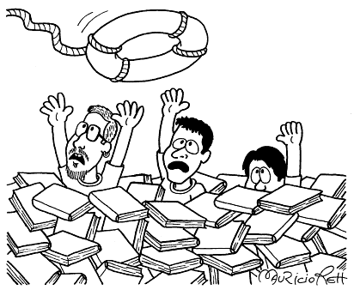
Estrutura do Trabalho
Partes Pós-Texto
As referências bibliográficas são uma parte muito importante do trabalho, e revelam normalmente o nível de trabalho desenvolvido. Não esquecer que os avaliadores poderão igualmente inquirir sobre as referências citadas!
Esta parte não deve ser deixada para o fim do trabalho, mas sim construída ao longo de todo o período de redacção do trabalho.

Slide 20

Estrutura do Trabalho
Partes Pós-Texto
Os Anexos e Apêndices servem para o autor não quebrar a sequência lógica do texto com tabelas quadros ou gráficos em excesso, e que não são verdadeiramente essenciais para a compreensão do texto.
Os Apêndices devem conter informação produzida pelo autor do trabalho, enquanto os anexos são constituídos por documentos ou informação não produzida pelo autor (por exemplo tabela de pressão de vapor, legislação laboral, etc..)

Slide 21
Bibliografia
Felipa Lopes dos Reis, Como Elaborar uma Dissertação de Mestrado Segundo Bolonha, LIDEL, 2010; ISBN: 978-989-693-000-4
Beaud, Michel. Arte da tese: Como preparar e redigir uma tese de mestrado ou doutorado, uma monografia ou qualquer outro trabalho universitário. Tradução de Glória de Carvalho Lins. 3ª ed. Rio de Janeiro: Bertrand Brasil, 2000.
http://www.universia.com.br/materia/img/tutoriais/monografias/01.jsp

